Slide 1
ASP.NET MVC
Lesson 9 Components

Slide 2
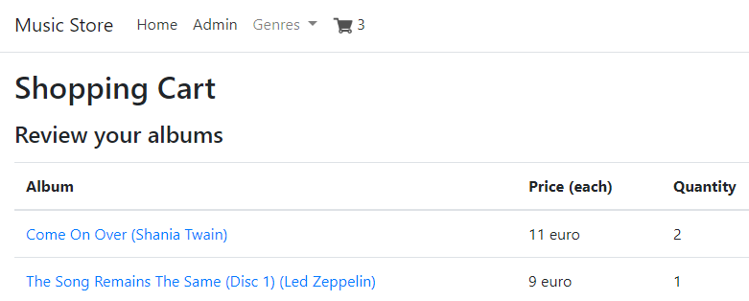
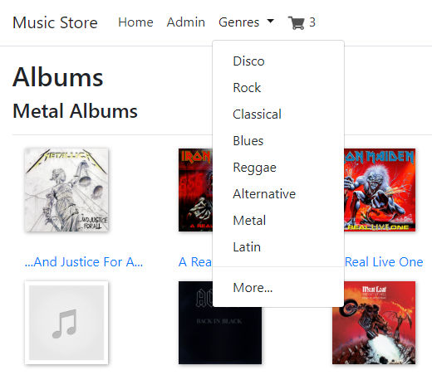
Extra Functionalities
Helpers
Components
Music Store

Slide 3
MyHelper
MusicStore | Add New Folder | Helpers
Helpers | Add | Class | MyHelper.cs
namespace MusicStore.Helpers
{
public class MyHelper
{
public static string Truncate(string input, int length)
{
if (input.Length <= length)
{
return input;
}
else
{
return input.Substring(0, length) + "...";
}
}
}
}
Notes:
Maak een helper classe als ge een methode op verschillende plaatsen kan gebruiken.

Slide 4
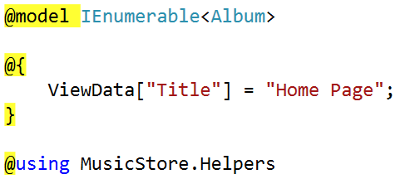
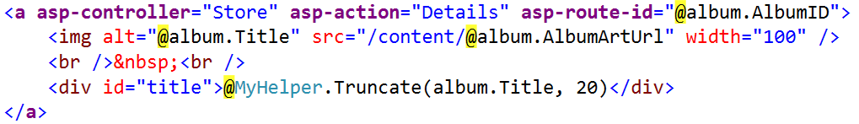
Views/Home/Index.cshtml

Slide 5
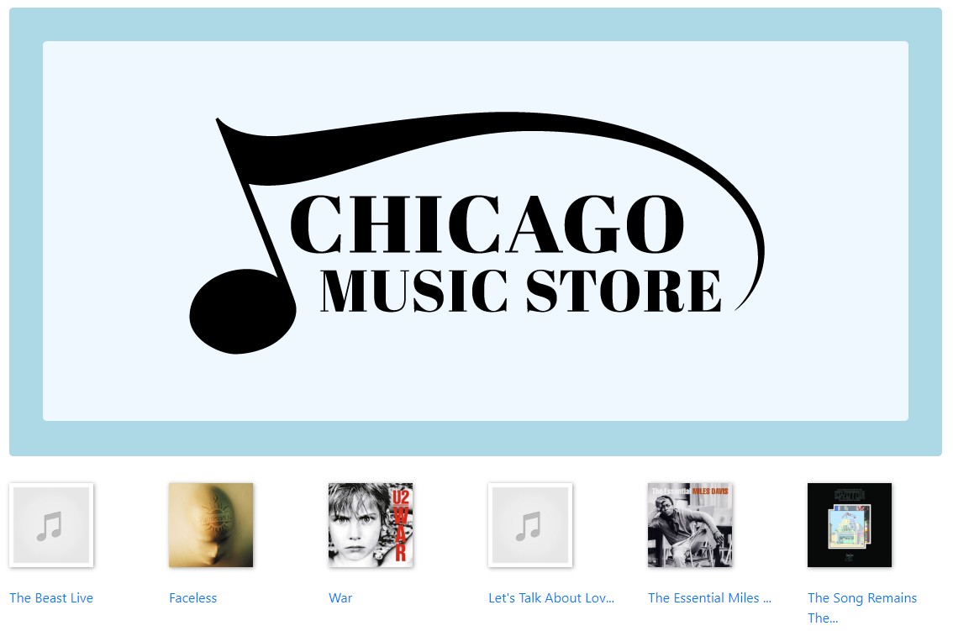
Home

Slide 6
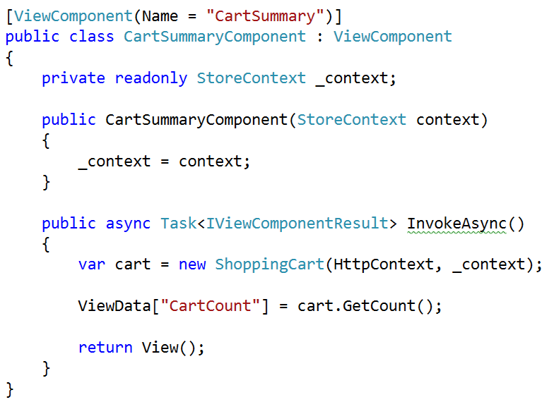

CartSUmmaryComponent.cs
MusicStore | Add New Folder
| Components
CartSummaryComponent.cs
(resources or code-site)

Slide 7
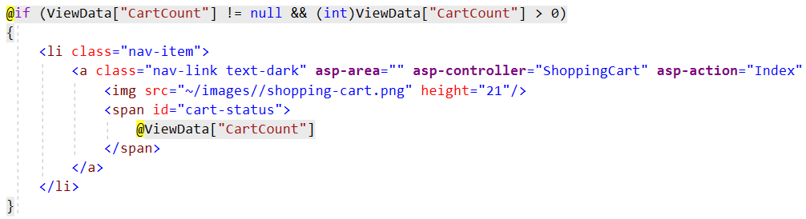
Default.cshtml
Views/Shared | Add New Folder | Components
Components | Add New Folder | CartSummary
Default.cshtml (resources or code-site)
Notes:
Components in de shared views folder.
De view van componenten noemen altijd default, (niet de naam van een methode).

Slide 8
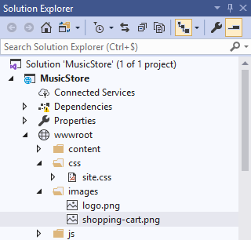
_Layout.cshtml
shopping-cart.png (from resources to wwwroot/images)

Slide 9
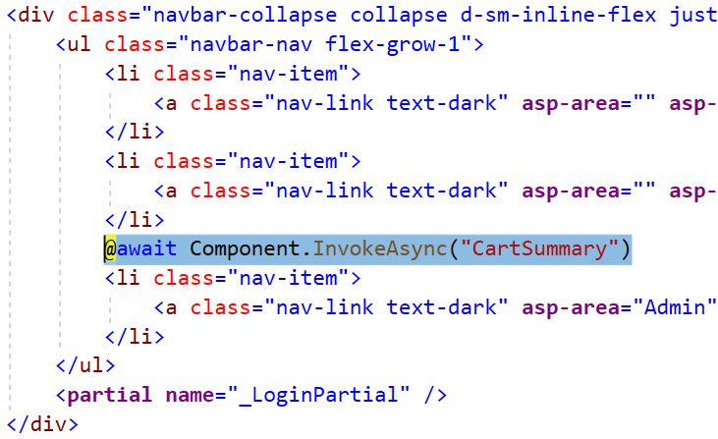
_Layout.cshtml

Slide 10
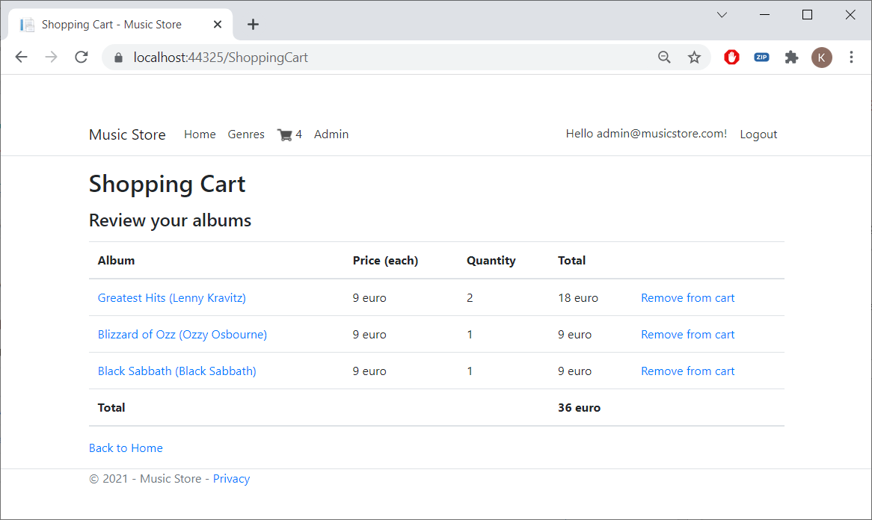
Shoppingcart

Slide 11
Exercise
Music Store Part 4

